Slide 1


Slide 2






تعيين تلميذ(ة) للإجابة.
توجيهات و شرح التعليمات.
عرض فيديو.
المرور بين الصفوف للمساعدة و تصحيح الإنجازات
عمل في ثنائيات.
نهاية الشريط، المرور إلى الشريحة الموالية.

Slide 3

تنظيم حصص الأسبوع
اليوم 4 -
اليوم1 -
أنشطة اعتيادية (10د).
ورشة القراءة: استثمار النص (50د).
إملاء (30د).
أنشطة اعتيادية (10د).
معجم (25د) .
ورشة الاستماع والتحدث (30د) .
الكلمات البصرية+ القراءة المشتركة(20د) .
اليوم 5 -
اليوم2 -
أنشطة اعتيادية (10د).
ورشة القراءة (40د).
التعبير الكتابي (35د).
أنشطة اعتيادية (10د) .
ورشة الاستماع والتحدث 30د).
ورشة القراءة (45د).
اليوم 6 -
اليوم 3 -
أنشطة اعتيادية (10د).
ورشة القراءة: الطلاقة والفهم (30د).
استماع و تحدث: توليف (15د).
التعبير الكتابي: (30د).
أنشطة اعتيادية (10د).
ورشة الاستماع والتحدث (30د).
ورشة القراءة (45د).
Révision
Lecture offerte

Slide 4


عند نهاية الحصة
على الأقل80 % من المتعلمين سيكونون قادرين على:
إنتاج حكاية جديدة تشبه حكاية «مذكرات عصفورة»؛
قراءة النص بطلاقة؛
فهم النص القرائي «أغنية لبلادي» من خلال الإجابة عن أسئلة الفهم.

Slide 5







هيكلة حصة اليوم
- 01 افتتاح الحصة
تركيب جمل.
- 02 استماع وتحدث
إنتاج حكاية جديدة.
- 03 قراءة
  قراءات فردية؛
  إستراتيجية الفهم.

Slide 6



مرحبا بكم. سننطلق في حصة اللغة العربية.
اختــتام الحــصة
قراءة
استـماع وتحدث
افتتاح الحصة

Slide 7




قبل أن نبدأ حصة اليوم نتذكر شروط الحصول على نجمة التميز.
اختــتام الحــصة
قراءة
استـماع وتحدث
معــــــــــجم
افتتاح الحصة
أُنْصِتُ وأَنْتَبِهُ جَيِّداً لِلدَّرْسِ.
أُشارِكُ دونَ ٱلْخَوْفِ مِنَ ٱلْخَطَأِ.
دونَ أَنْ أَقِفَ، أَرْفَعُ أُصْبُعي لِلْإجابَةِ.

Slide 8


ضعوا اللوحة والكراسة في القمطر.
اختــتام الحــصة
قراءة
استـماع وتحدث
افتتاح الحصة

Slide 9

افتتاح الحصة
افتتاح الحصة
تركيب جمل

Slide 10


خذوا الألواح. ستكتبون جملة تامة بترتيب كلمات.
اختــتام الحــصة
قراءة
استـماع وتحدث
افتتاح الحصة

Slide 11
رتبوا الكلمات التالية لتكوين جملة فعلية. انتبهوا هناك كلمة زائدة.
اختــتام الحــصة
قراءة
استـماع وتحدث
افتتاح الحصة
ٱلْمَغارِبَةُ
ٱلْمَغارِبَةَ
يَفْخَرُ
بِبَلَدِهِمْ
ٱلْمَغْرِبِ.

Slide 12

ارفعوا الألواح. سأعين من يعرض جملته ويقرؤها؟ ما الكلمة الزائدة؟ هل أنتم متفقون؟
اختــتام الحــصة
قراءة
استـماع وتحدث
افتتاح الحصة

Slide 13
صححوا
اختــتام الحــصة
قراءة
استـماع وتحدث
افتتاح الحصة
ٱلْمَغارِبَةُ
ٱلْمَغارِبَةَ
يَفْخَرُ
بِبَلَدِهِمْ
ٱلْمَغْرِبِ.
يَفْخَرُ ٱلْمَغارِبَةُ بِبَلَدِهِمُ ٱلْمَغْرِبِ.

Slide 14
رتبوا الكلمات التالية لتكوين جملة فعلية . انتبهوا هناك كلمة زائدة.
اختــتام الحــصة
قراءة
استـماع وتحدث
افتتاح الحصة
ٱلْمَآثِرِ.
اَلسّائِحُ
يَتَجَوَّلُ
ٱلسّائِحُ
بَيْنَ

Slide 15
ارفعوا الألواح. سأعين من يعرض جملته ويقرؤها؟ ما الكلمة الزائدة؟ هل أنتم متفقون؟
اختــتام الحــصة
قراءة
استـماع وتحدث
افتتاح الحصة

Slide 16
صححوا
اختــتام الحــصة
قراءة
استـماع وتحدث
افتتاح الحصة
ٱلْمَآثِرِ.
اَلسّائِحُ
يَتَجَوَّلُ
ٱلسّائِحُ
بَيْنَ
يَتَجَوَّلُ ٱلسّائِحُ بَيْنَ ٱلْمَآثِرِ.

Slide 17
رتبوا الكلمات التالية لتكوين جملة تامة. انتبهوا هناك كلمة زائدة.
اختــتام الحــصة
قراءة
استـماع وتحدث
افتتاح الحصة
أَنْتَمي
اَنْتَمي
فَخورٌ
إِلى
ٱلْمَغْرِبِ.
بِكَوْني

Slide 18
ارفعوا الألواح. سأعين من يعرض جملته ويقرؤها؟ ما الكلمة الزائدة؟ هل أنتم متفقون؟
اختــتام الحــصة
قراءة
استـماع وتحدث
افتتاح الحصة

Slide 19
صححوا
اختــتام الحــصة
قراءة
استـماع وتحدث
افتتاح الحصة
أَنْتَمي
اَنْتَمي
فَخورٌ
إِلى
ٱلْمَغْرِبِ.
بِكَوْني
فَخورٌ بِكَوْني أَنْتَمي إِلى ٱلْمَغْرِبِ.

Slide 20
رتبوا الكلمات التالية لتكوين جملة فعلية. انتبهوا هناك كلمة زائدة.
اختــتام الحــصة
قراءة
استـماع وتحدث
افتتاح الحصة
فاطِمَةُ
رَسَمْتَ
تَرْسُمُ
رائِعَةً.
لَوْحَةً

Slide 21
ارفعوا الألواح. سأعين من يعرض جملته ويقرؤها؟ ما الكلمة الزائدة؟ هل أنتم متفقون؟
اختــتام الحــصة
قراءة
استـماع وتحدث
افتتاح الحصة

Slide 22
صححوا
اختــتام الحــصة
قراءة
استـماع وتحدث
افتتاح الحصة
فاطِمَةُ
لَوْحَةً
تَرْسُمُ
رائِعَةً.
يَرْسُمُ
تَرْسُمُ فاطِمَةُ لَوْحَةً رائِعَةً.

Slide 23

من يقرأ الجمل؟ تلميذ واحد.
اختــتام الحــصة
قراءة
استـماع وتحدث
افتتاح الحصة
يَفْخَرُ ٱلْمَغارِبَةُ بِبَلَدِهِمُ ٱلْمَغْرِبِ.
يَتَجَوَّلُ ٱلسّائِحُ بَيْنَ ٱلْمَآثِرِ.
فَخورٌ بِكَوْني أَنْتَمي إِلى ٱلْمَغْرِبِ.
تَرْسُمُ فاطِمَةُ لَوْحَةً رائِعَةً.

Slide 24
استماع وتحدث
استماع وتحدث
مذكرات عصفورة: إنتاج حكاية جديدة

Slide 25
نمر إلى حصة الاستماع والتحدث، ستتدربون على إنتاج حكاية جديدة تشبه حكاية «مذكرات عصفورة».
اختــتام الحــصة
قراءة
استـماع وتحدث
افتتاح الحصة
إِنْتاجُ حِكايَةٍ جَديدَةٍ

Slide 26
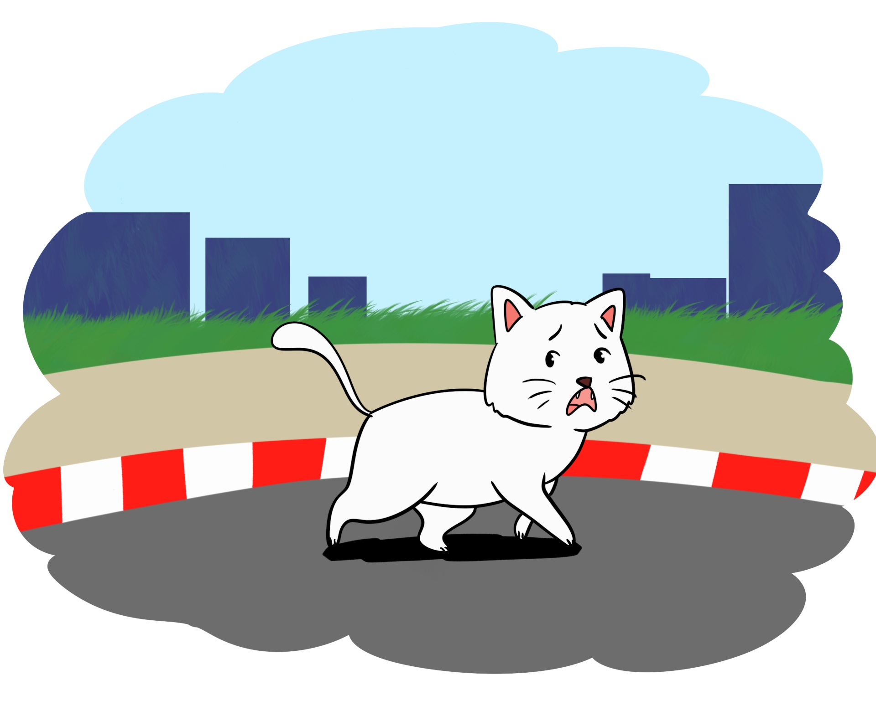
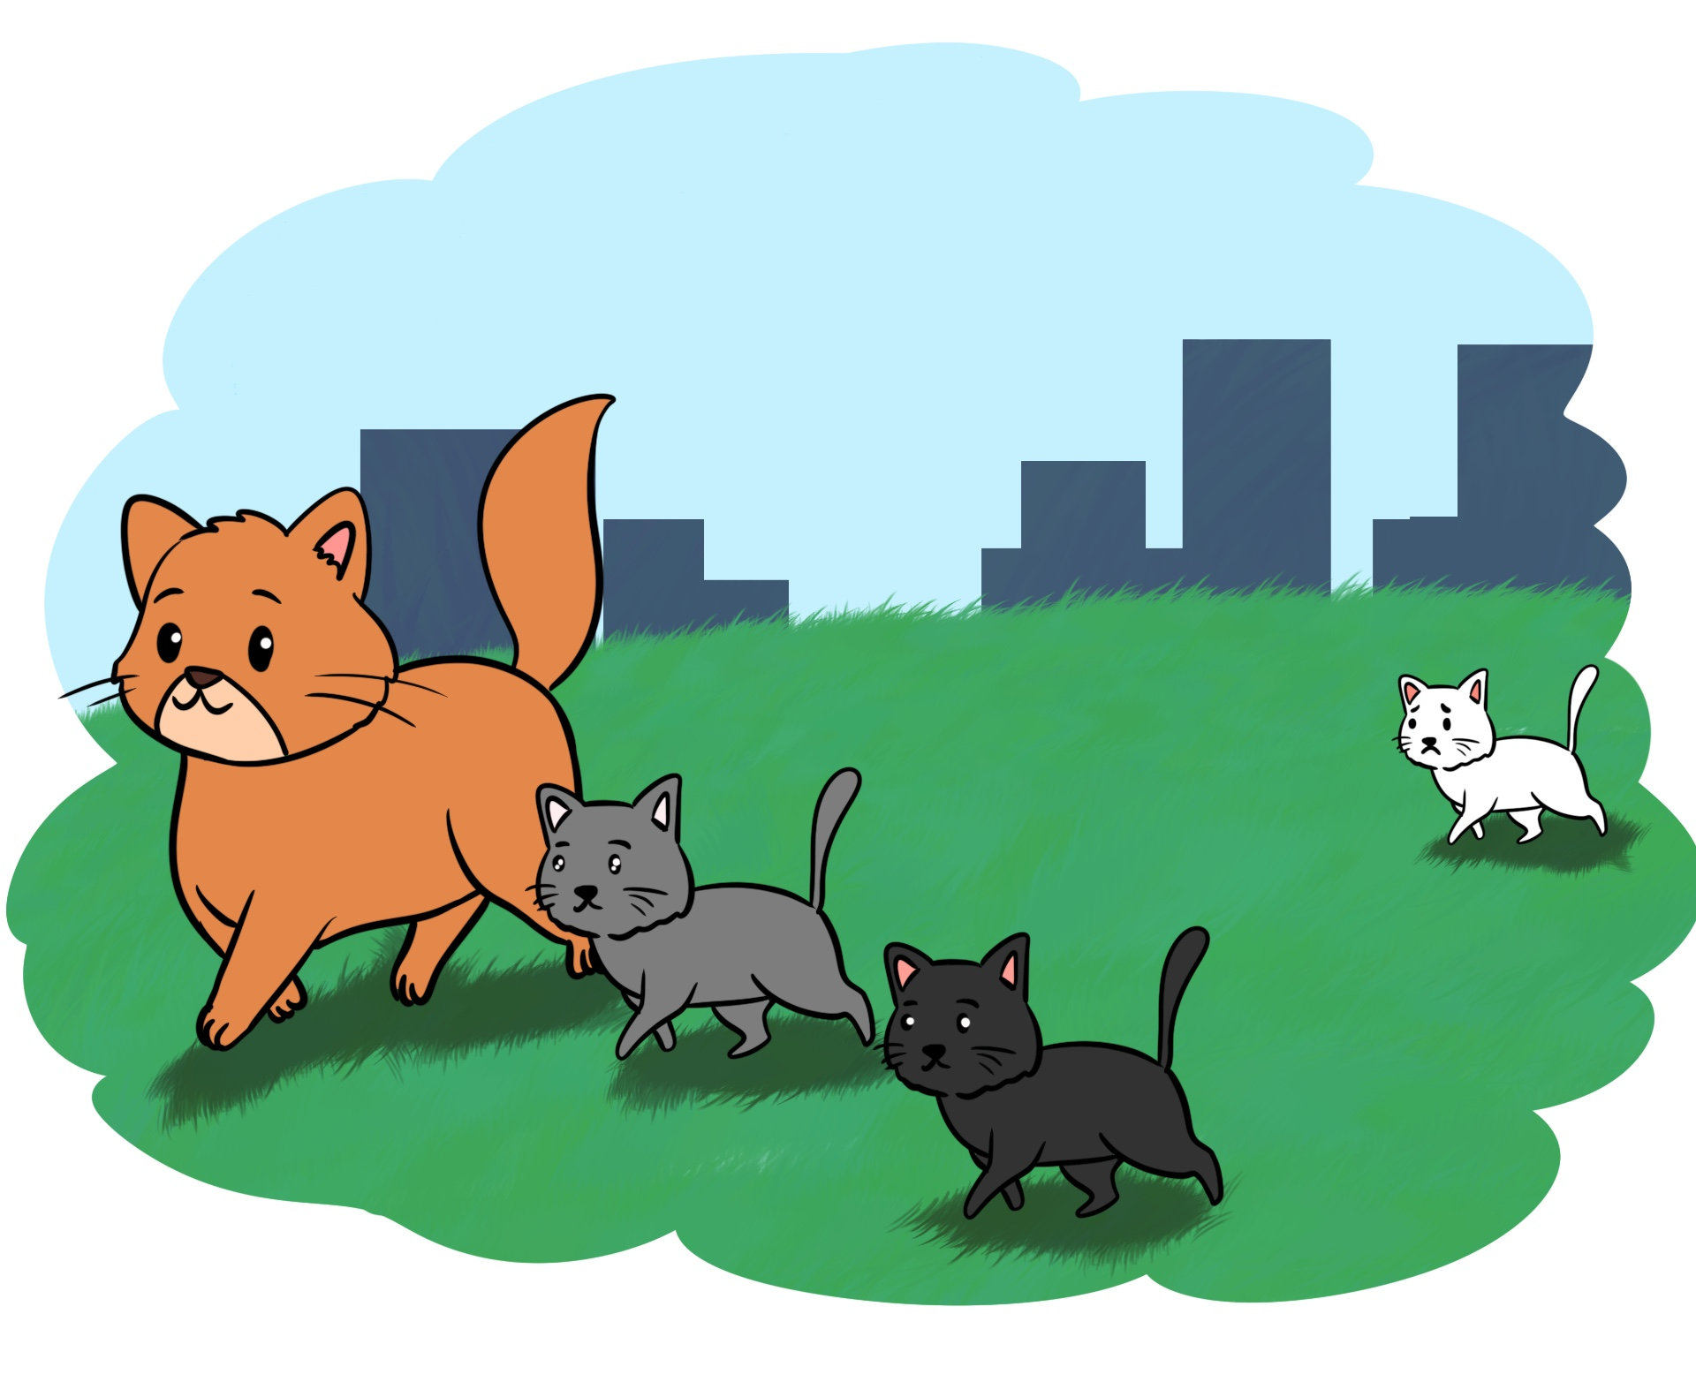
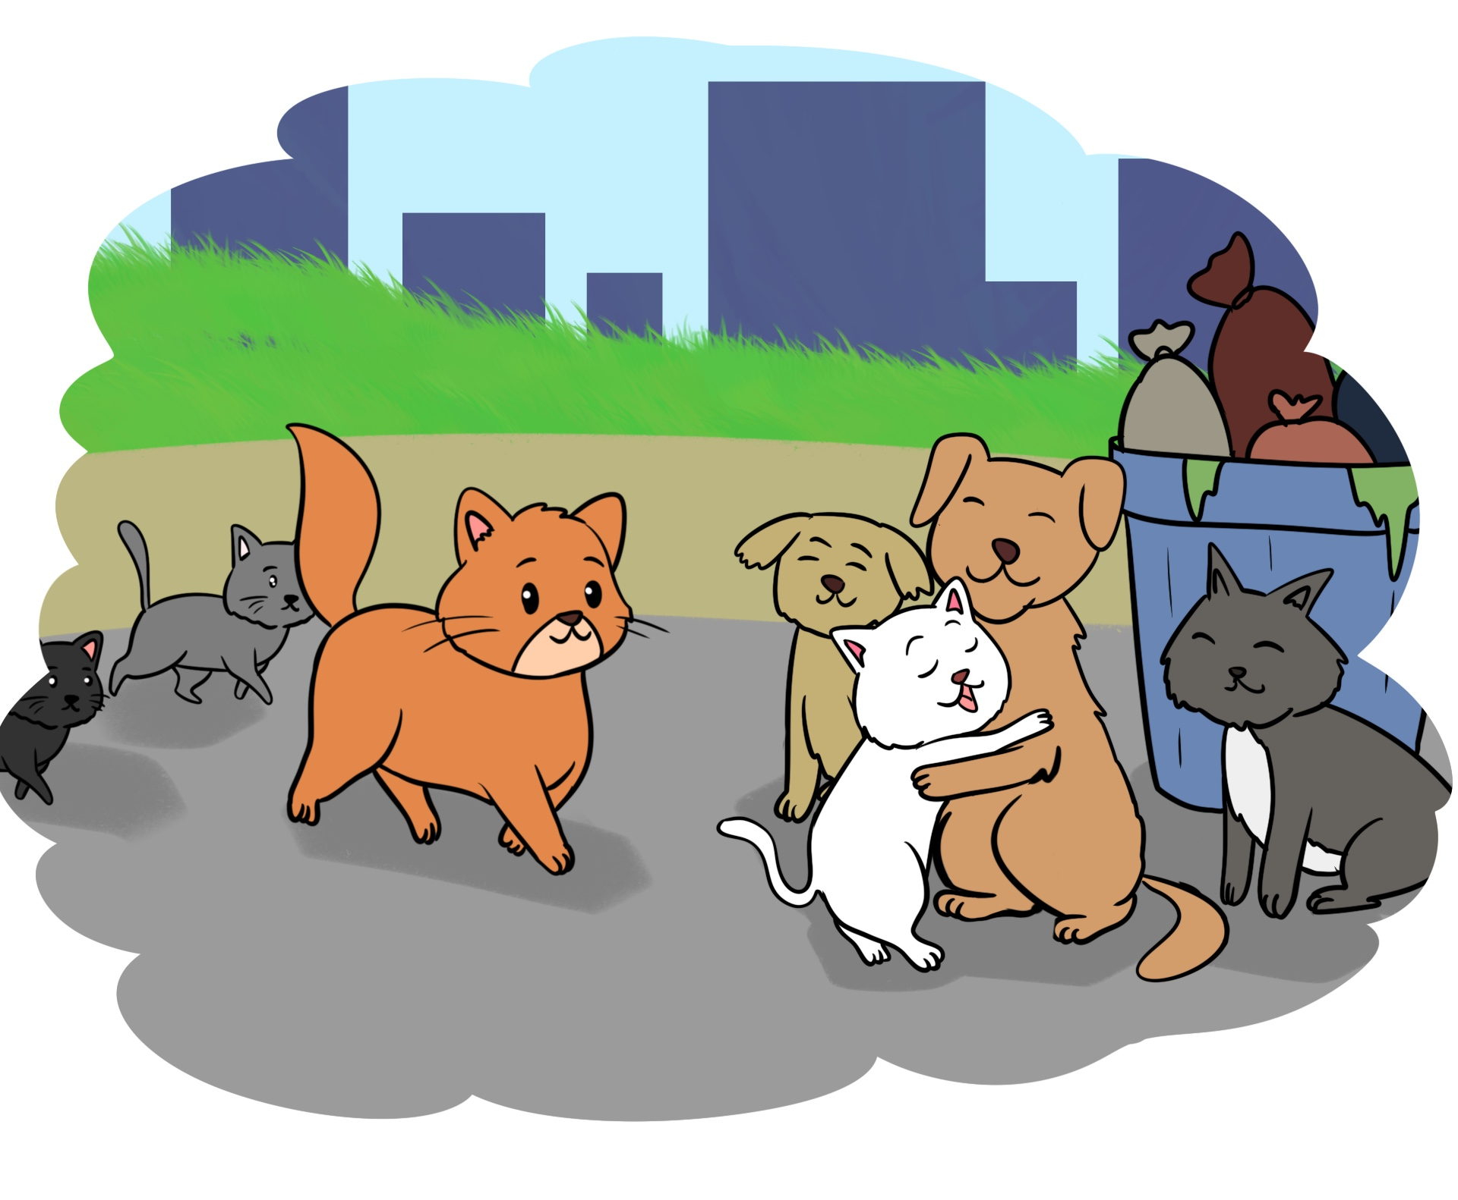
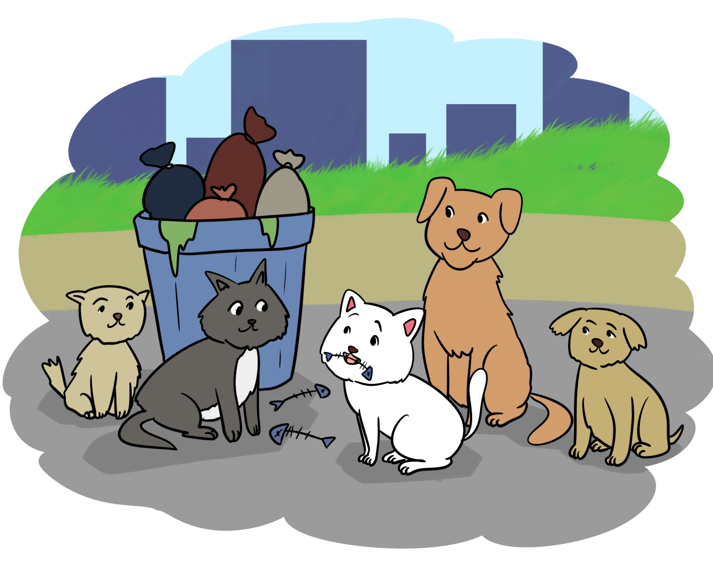
هذه مشاهد جديدة معبرة عن مقاطع البداية والوسط والنهاية. لاحظوها جيدا.
اختــتام الحــصة
قراءة
استـماع وتحدث
افتتاح الحصة

Slide 27
على ألواحكم اكتبوا رقم المقطع المناسب للمشهد: بداية أو وسط أو نهاية؟
اختــتام الحــصة
قراءة
استـماع وتحدث
افتتاح الحصة
3
2
1
مَقْطَعُ ٱلنِّهايَةِ
مَقْطَعُ ٱلْوَسَطِ
مَقْطَعُ ٱلْبِدايَةِ

Slide 28
مقطع النهاية.
اختــتام الحــصة
قراءة
استـماع وتحدث
افتتاح الحصة
3
مَقْطَعُ ٱلنِّهايَةِ

Slide 29
والآن ما رقم المقطع المناسب للمشهد أمامكم؟ برروا أجوبتكم؟
اختــتام الحــصة
قراءة
استـماع وتحدث
افتتاح الحصة
3
2
1
مَقْطَعُ ٱلنِّهايَةِ
مَقْطَعُ ٱلْوَسَطِ
مَقْطَعُ ٱلْبِدايَةِ

Slide 30
مقطع البداية.
اختــتام الحــصة
قراءة
استـماع وتحدث
افتتاح الحصة
1
مَقْطَعُ ٱلْبِدايَةِ

Slide 31
وهذا هو مقطع الوسط.
اختــتام الحــصة
قراءة
استـماع وتحدث
افتتاح الحصة
2
مَقْطَعُ ٱلْوَسَطِ

Slide 32
هذا مشهد بداية، اكتبوا بداية حكاية جديدة تعبر عنه. بداية تشبه بداية حكاية "مذكرات عصفورة".
اختــتام الحــصة
قراءة
استـماع وتحدث
افتتاح الحصة
مَقْطَعُ ٱلْبِدايَةِ

Slide 33
من يقرأ مقطع البداية الذي أبدعه؟
اختــتام الحــصة
قراءة
استـماع وتحدث
افتتاح الحصة
مَقْطَعُ ٱلْبِدايَةِ

Slide 34
هذا مثال لبداية حكاية جديدة. من يقرأ؟
اختــتام الحــصة
قراءة
استـماع وتحدث
افتتاح الحصة
مَقْطَعُ ٱلْبِدايَةِ
أَقْبَلَ ٱلصَّباحُ، فَخَرَجَتِ ٱلْقِطَّةُ ٱلْأُمُّ مَعَ صِغارِها ٱلثَّلاثَةِ في جَوْلَةٍ بِضَواحي ٱلْمَدينَةِ، بَحْثاً عَنِ ٱلطَّعامِ، وَبَعْدَ ساعَةٍ مِنَ ٱلْمَشْيِ شَعَرَ ٱلْقُطَيْطُ ٱلْأَبْيَضُ بِتَعَبٍ شَديدٍ، جَعَلَهُ يَتَخَلَّفُ شَيْئاً فَشَيْئاً حَتّى وَجَدَ نَفْسَهُ وَحيداً. اِنْتابَهُ ٱلْحُزْنُ لِفِراقِ أَمِّهِ وَإِخْوَتِهِ، فَقَرَّرَ أَنْ يَسْتَريحَ قَليلاً.

Slide 35
الآن حاولوا إنتاج فقرة تعبر عن مقطع الوسط.
اختــتام الحــصة
قراءة
استـماع وتحدث
افتتاح الحصة
مَقْطَعُ ٱلْوَسَطِ

Slide 36
من يقرأ مقطع الوسط الذي أنتجه؟
اختــتام الحــصة
قراءة
استـماع وتحدث
افتتاح الحصة
مَقْطَعُ ٱلْوَسَطِ

Slide 37
هذا مثال لأحداث وسط الحكاية الجديدة. من يقرأ؟
اختــتام الحــصة
قراءة
استـماع وتحدث
افتتاح الحصة
مَقْطَعُ ٱلْوَسَطِ
فَجْأَةً سَمِعَ الْقُطَيْطُ مُواءَ مَجْموعَةٍ مِنَ ٱلْقِطَطِ على ٱلطَّرَفِ ٱلآخَرِ مِنَ ٱلطَّريقِ، كَأَنَّها تَقولُ لَهُ: "تَعالَ شارِكْنا ٱلطَّعامَ". فَرِحَ ٱلْقِطُّ ٱلْأَبْيَضُ ٱلصَّغيرُ بِكَرَمِ وَحُسْنِ مُعامَلَةِ باقي ٱلْقِطَطِ لَهُ، أَحَسَّ بِٱلْأُنْسِ، فَبَدَأَ حُزْنُهُ يَتَلاشى تَدْريجِيّاً. وَكَثيراً ما كانَتْ تُراوِدُهُ فِكْرَةُ ٱلْبَقاءِ مَعَهُمْ دائِماً، لَكِنَّ شَوْقَهُ لِأُسْرَتِهِ كانَ أَقْوى.

Slide 38
الآن حاولوا إنتاج فقرة تتضمن نهاية الحكاية.
اختــتام الحــصة
قراءة
استـماع وتحدث
افتتاح الحصة
مَقْطَعُ ٱلنِّهايَةِ

Slide 39
من يقرأ مقطع النهاية الذي أنتجه؟
اختــتام الحــصة
قراءة
استـماع وتحدث
افتتاح الحصة
مَقْطَعُ ٱلنِّهايَةِ

Slide 40
هذا مثال لنهاية الحكاية الجديدة. من يقرأ؟
اختــتام الحــصة
قراءة
استـماع وتحدث
افتتاح الحصة
مَقْطَعُ ٱلنِّهايَةِ
وَبَيْنَما كانَ ٱلصَّغيرُ يَمْرَحُ مَعَ أَصْدِقائِهِ ٱلْجُدُدِ، سَمِعَ صَوْتَ أُمِّهِ وَهِيَ تَتَجِّهُ نَحْوَهُمْ، وَقَبْلَ أَنْ يَلْتَحِقَ بِأَفْرادِ أُسْرَتِهِ عانَقَ أَصْدِقاءَهُ وَشَكَرَهُمْ وَوَعَدَهُمْ بِأَنْ يَزورَهُمُ بِٱسْتِمْرارٍ.

Slide 41
حصلنا على حكاية جديدة. من يقرأ؟
اختــتام الحــصة
قراءة
استـماع وتحدث
افتتاح الحصة
أَقْبَلَ ٱلصَّباحُ، فَخَرَجَتِ ٱلْقِطَّةُ ٱلْأُمُّ مَعَ صِغارِها ٱلثَّلاثَةِ في جَوْلَةٍ بِضَواحي ٱلْمَدينَةِ، بَحْثاً عَنِ ٱلطَّعامِ، وَبَعْدَ ساعَةٍ مِنَ ٱلْمَشْيِ شَعَرَ ٱلْقُطَيْطُ ٱلْأَبْيَضُ بِتَعَبٍ شَديدٍ، جَعَلَهُ يَتَخَلَّفُ شَيْئاً فَشَيْئاً حَتّى وَجَدَ نَفْسَهُ وَحيداً. اِنْتابَهُ ٱلْحُزْنُ لِفِراقِ أَمِّهِ وَإِخْوَتِهِ، فَقَرَّرَ أَنْ يَسْتَريحَ قَليلاً.
فَجْأَةً سَمِعَ مُواءَ مَجْموعَةٍ مِنَ ٱلْقِطَطِ على ٱلطَّرَفِ ٱلآخَرِ مِنَ ٱلطَّريقِ، كَأَنَّها تَقولُ لَهُ: "تَعالَ شارِكْنا ٱلطَّعامَ". فَرِحَ ٱلْقِطُّ ٱلْأَبْيَضُ ٱلصَّغيرُ بِكَرَمِ وَحُسْنِ مُعامَلَةِ باقي ٱلْقِطَطِ لَهُ، أَحَسَّ بِٱلْأُنْسِ، فَبَدَأَ حُزْنُهُ يَتَلاشى تَدْريجِيّاً. وَكَثيراً ما كانَتْ تُراوِدُهُ فِكْرَةُ ٱلْبَقاءِ مَعَهُمْ دائِماً، لَكِنَّ شَوْقَهُ لِأُسْرَتِهِ كانَ أَقْوى.
وَبَيْنَما كانَ ٱلصَّغيرُ يَمْرَحُ مَعَ أَصْدِقائِهِ ٱلْجُدُدِ، سَمِعَ صَوْتَ أُمِّهِ وَهِيَ تَتَجِّهُ نَحْوَهُمْ، وَقَبْلَ أَنْ يَلْتَحِقَ بِأَفْرادِ أُسْرَتِهِ عانَقَ أَصْدِقاءَهُ وَشَكَرَهُمْ وَوَعَدَهُمْ بِأَنْ يَزورَهُمُ بِٱسْتِمْرارٍ.

Slide 42
من يعيد حكايته الجديدة؟ تلميذ آخر؟ ...
اختــتام الحــصة
قراءة
استـماع وتحدث
افتتاح الحصة

Slide 43

قراءة
قراءة
القراءات الفردية (15 دقيقة)
استثمار النص (30 دقيقة)

Slide 44
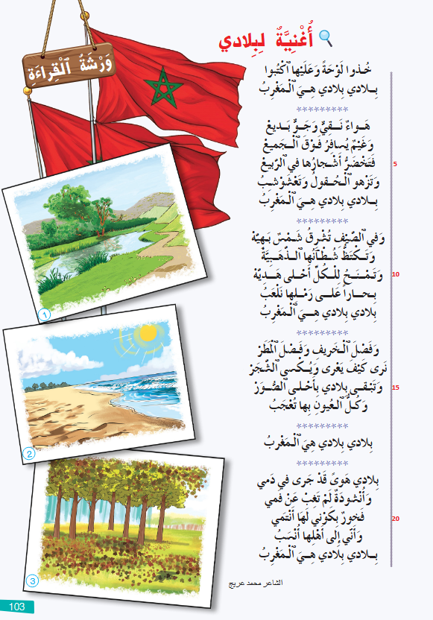
نمر إلى حصة القراءة؛ سنستثمر النص. قبل ذلك سأطرح عليكم أسئلة لتذكر موضوع القصيدة.
اختــتام الحــصة
قراءة
استـماع وتحدث
افتتاح الحصة

Slide 45
من يقرأ السؤال؟ من يجيب بجملة تامة؟
اختــتام الحــصة
قراءة
استـماع وتحدث
افتتاح الحصة
ما شُعورُ ٱلشّاعِرِ تُجاهَ بَلَدِهِ ٱلْمَغْرِبِ في ٱلْقَصيدَةِ؟
ما مَعْنى: اَلْهَوى – فَخورٌ؟
1

Slide 46

خذوا كراساتكم؛ الصفحة 103؛ ننصت للقصيدة. تابعوا بأصابعكم.
اختــتام الحــصة
قراءة
استـماع وتحدث
افتتاح الحصة

Slide 47

دوركم. من يقرأ المقطع الأول من القصيدة؟ من يواصل القراءة؟ تابع (ي) ...
اختــتام الحــصة
قراءة
استـماع وتحدث
افتتاح الحصة

Slide 48
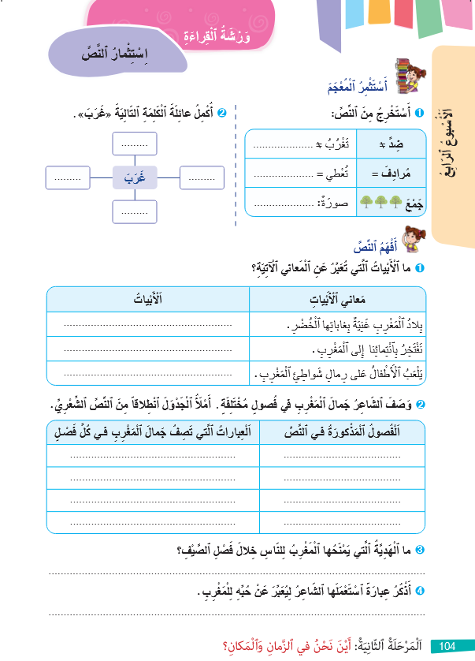

خذوا العمل المنزلي (نشاط المعجم). من يذكر بخطوات بناء عائلة الكلمة؟
اختــتام الحــصة
قراءة
استـماع وتحدث
افتتاح الحصة

Slide 49

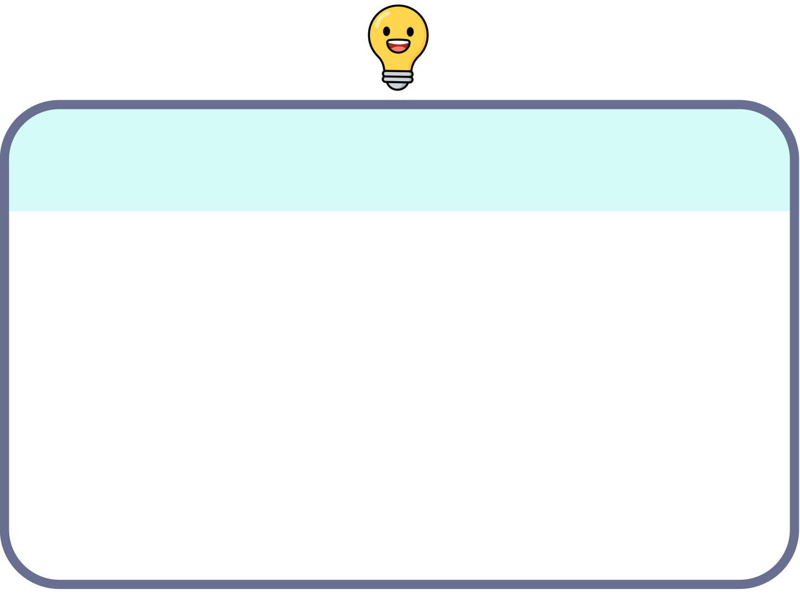
نتذكر معا. أقرأ ثم تقرؤون. (تلميذ واحد).
اختــتام الحــصة
قراءة
استـماع وتحدث
افتتاح الحصة
لِأُنْشِئَ عائِلَةَ ٱلْكَلِمَةِ:
أَقْرَأُ ٱلْكَلِمَةَ وَأُحَدِّدُ حُروفَها ٱلْأَصْلِيَّةَ؛
1
أَبْحَثُ عَنْ كَلِماتٍ تَشْتَرِكُ مَعَها في ٱلْحُروفِ؛
2
أَتَحَقَّقُ مِنْ أَنَّ ٱلْكَلِماتِ تَرْتَبِطُ مَعَ بَعْضِها في ٱلْمَعْنى؛
3

Slide 50
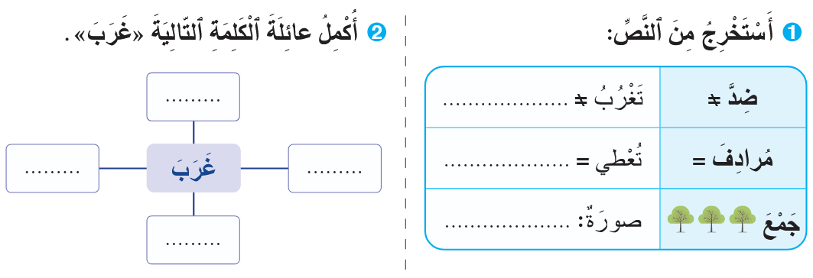
خذوا دقيقة لمراجعة أجوبتكم. بعدها نبدأ التصحيح.
اختــتام الحــصة
قراءة
استـماع وتحدث
افتتاح الحصة

Slide 51
ما ضد "تغرُب"؟ وما مرادف تعطي؟ ... هل هي موجودة في النص؟ -صححوا
اختــتام الحــصة
قراءة
استـماع وتحدث
افتتاح الحصة
تُشْرِقُ
تَمْنَحُ
صُوَرٌ

Slide 52
نصحح التمرين الثاني. من يقدم كلمة من عائلة "غرب"؟ نكتبها على السبورة.
اختــتام الحــصة
قراءة
استـماع وتحدث
افتتاح الحصة
تُشْرِقُ
تَمْنَحُ
صُوَرٌ

Slide 53

انتبهوا للتصحيح.
اختــتام الحــصة
قراءة
استـماع وتحدث
افتتاح الحصة
غُروبٌ
تُشْرِقُ
مَغْرِبٌ
تَمْنَحُ
غارِبٌ
صُوَرٌ
تَغْرُبُ

Slide 54
ستستخرجون معلومات من النص. من يقرأ التعليمة 2؟ أنجزوا فرديا. (أربع دقائق)
اختــتام الحــصة
قراءة
استـماع وتحدث
افتتاح الحصة

Slide 55
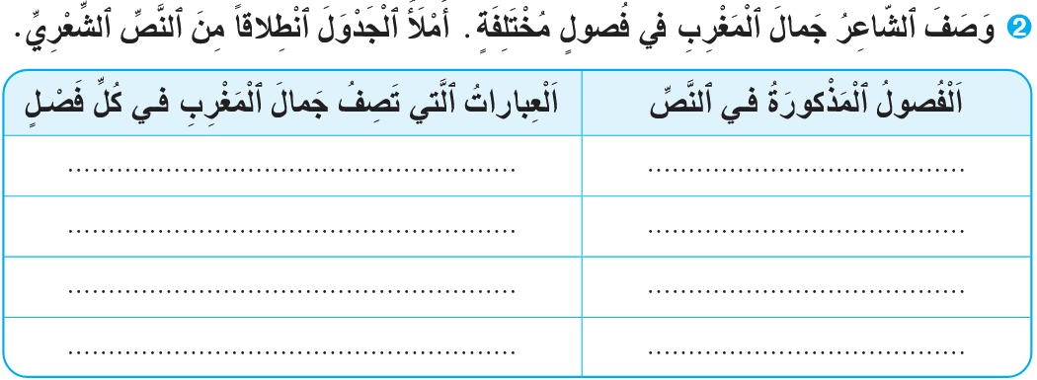
انتهى الوقت. ما الفصول المذكورة؟ هل أنتم متفقون؟
اختــتام الحــصة
قراءة
استـماع وتحدث
افتتاح الحصة
فَصْلُ ٱلرَّبيعِ
فَصْلُ ٱلصَّيْفِ
فَصْلُ ٱلْخَريفِ
فَصْلُ ٱلشِّتاءِ

Slide 56
ما أوصاف فصل الربيع؟ الصيف؟ ... هل تتفقون؟
اختــتام الحــصة
قراءة
استـماع وتحدث
افتتاح الحصة
تَخْضَرُّ ٱلْأَشْجارُ – تَزْهو ٱلْحُقولُ وَ تَعْشَوْشِبُ.
فَصْلُ ٱلرَّبيعِ
تُشْرِقُ شَمْسٌ بَهِيَّةٌ – تَكْتَظُّ ٱلشُّطْآنُ ٱلذَّهَبِيَّةُ.
فَصْلُ ٱلصَّيْفِ
يَعْرى ٱلشَّجَرُ.
فَصْلُ ٱلْخَريفِ
يُكْسى ٱلشَّجَرُ.
فَصْلُ ٱلشِّتاءِ

Slide 57
نمر إلى السؤالين 3 و4. من يقرأ السؤال 1؟ والثاني؟ أنجزوا فرديا. (أربع دقائق)
اختــتام الحــصة
قراءة
استـماع وتحدث
افتتاح الحصة

Slide 58
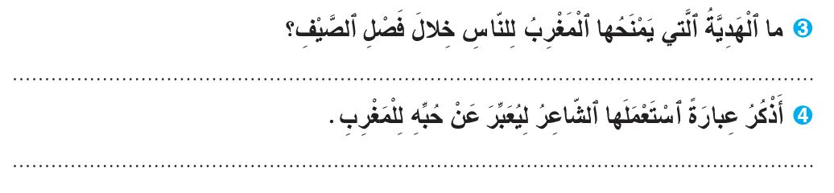
انتهى الوقت. من يقرأ السؤال الأول؟ من يجيب؟ ما المقطع الذي يثبت ذلك في النص؟
اختــتام الحــصة
قراءة
استـماع وتحدث
افتتاح الحصة
اَلْهَدِيَّةُ ٱلَّتي يَمْنَحُها ٱلْمَغْرِبُ لِلنّاسِ في فَصْلِ ٱلصَّيْفِ هِيَ "بِحارٌ يَلْعَبُ عَلى رِمالِها ٱلْجَميعُ".

Slide 59
والآن ما العبارات التي استعملها الشاعر للتعبير عن حبه للمغرب؟
اختــتام الحــصة
قراءة
استـماع وتحدث
افتتاح الحصة
اَلْهَدِيَّةُ ٱلَّتي يَمْنَحُها ٱلْمَغْرِبُ لِلنّاسِ في فَصْلِ ٱلصَّيْفِ هِيَ "بِحارٌ يَلْعَبُ عَلى رِمالِها ٱلْجَميعُ".
عَبَّرَ الشّاعِرُ عَنْ حُبِّهِ لِلْمَغْرِبِ بعِباراتٍ مِنْها:
بِلادي بِلادي هِيَ الْمَغْرِبُ - بِلادي هَوىً قَدْ جَرى في دَمي - ...

Slide 60
اختتام الحصة
اختتام الحصة
ماذا تعلمت اليوم؟
الواجب المنزلي

Slide 61
ماذا تعلمتم اليوم؟
اختــتام الحــصة
قراءة
استـماع وتحدث
افتتاح الحصة
في حِصَّةِ ٱلاِسْتِماعِ وَٱلتَّحَدُّثِ تَدَرَّبْتُ عَلى .............................
أَمّا في حِصَّةِ ٱلْقِراءَةِ، قَرَأْنا قَصيدَةً بِعُنْوانِ ............................
عَبَّرَ فيها ٱلشّاعِرُ عَنْ ..........................................................

Slide 62
تذكروا العمل المنزلي. سجلوه.
اختــتام الحــصة
قراءة
استـماع وتحدث
افتتاح الحصة
أَحْفَظُ ٱلْقَصيدَةَ ٱسْتِعْداداً ِلٱسْتِظْهارِها.
أَتَذَكَّرُ مَعانِيَ: فَخَرَ – هَوِيَ – نَسَبَ.

Slide 63


Slide 64
بناء على إنجازات المتعلمين خلال الممارسة المستقلة
ما تقديرك لنسبة التحكم في هدف الدرس؟
تسجل النسبة على صفحة اليوم من مذكرة الأستاذ.

